Slide 1


Modellazione Grafica
Autori:
Anna Lamboglia
Agostino Vitaglione
Mario Vitaglione

Slide 2
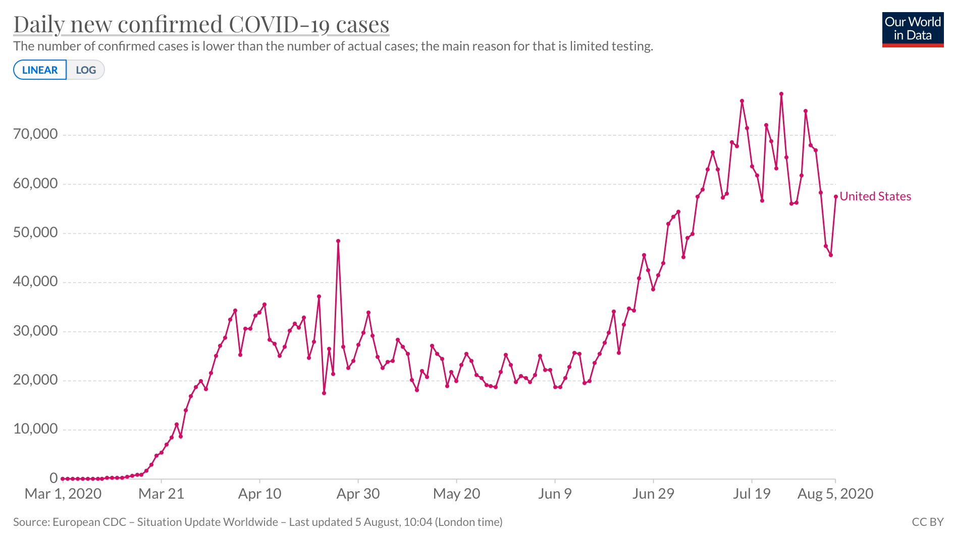
Introduzione
Negli ultimi anni, con l’avvento di Internet e delle nuove tecnologie, risulta più semplice per l’uomo avere la possibilità di raccogliere dati, diventati una risorsa preziosa per via di numerosi contesti di utilizzo.
Come posso disegnare un modello che descriva al meglio l’andamento dei dati?
Campi come la Data Science e il Machine learning si basano infatti sulla modellazione e visualizzazione dei dati in 2D e 3D, fornita dallo studio del calcolo numerico.
Una rappresentazione opportuna dei dati infatti consente di comprendere
le caratteristiche del problema, in modo da poter effettuare considerazioni e soprattutto previsioni sull'andamento dei dati.
la qualità dei dati: nel caso in cui ci fossero andamenti particolari, risulta possibile valutare se ci sono stati errori di misurazione.
la quantità dei dati.

Slide 3
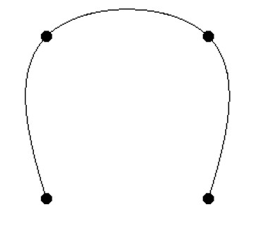
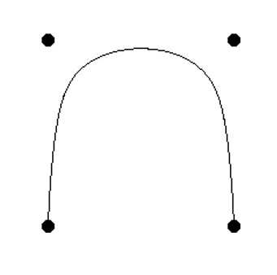
Rappresentazione dei dati
Dobbiamo costruire un modello che descriva i dati in modo attendibile ed abbiamo due tipi di modelli:
Modello Interpolante
Si costruisce una curva che passa per i punti assegnati assumendo che l'errore dei dati sia trascurabile, poiché di fatto si impone il passaggio della curva per i punti indicati. Di conseguenza, è possibile trascurare l'errore sui dati.
Modello Approssimante
Si costruisce una curva che non passa per i punti assegnati. In questo caso si assume non trascurabile l'errore sui dati.
Problema​
Dati n + 1 punti distinti (x_{i} ,y_{i})_{i=0,...,n}, si vuole costruire una funzione f(x) tale che nei nodi {x_{i}}_{i=0,...,n}, siano soddisfatte determinate condizioni chiamate condizioni di interpolazione.​
Dunque si vuole tracciare il grafico di una funzione conoscendone solo il valore in un numero finito di punti.

Slide 4
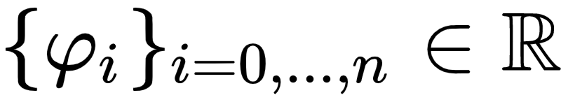
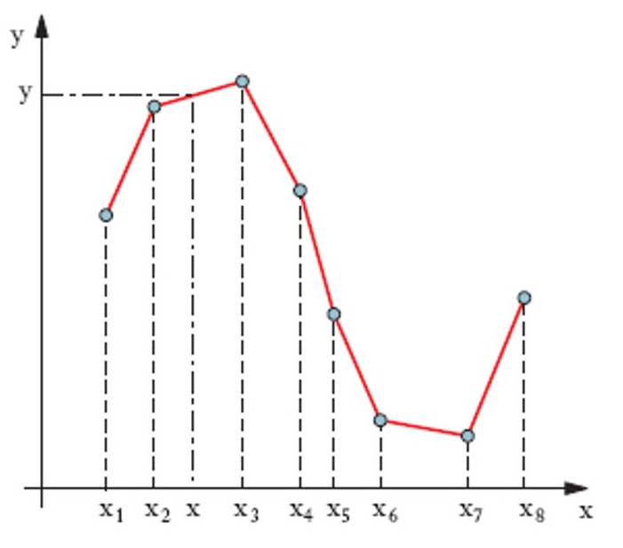
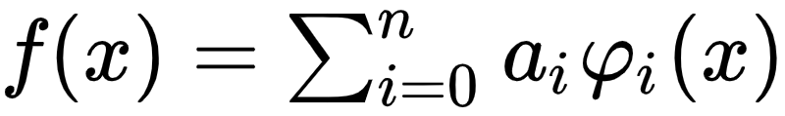
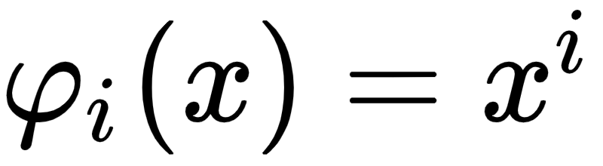

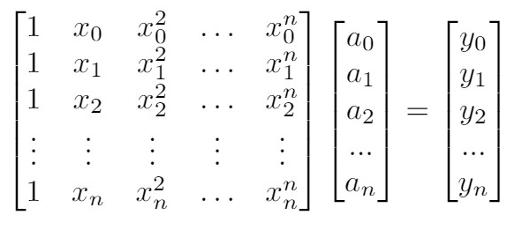
Interpolazione lineare
Si considerino le funzioni
linearmente indipendenti definite in [a,b]. Siano assegnati i valori (x_{i},y_{i}) con x_{i} ∈ [a,b] tale che x_{i} ≠ x_{j} ∀ i ≠ j.
Risolvere un problema di interpolazione lineare così posto vuol dire calcolare i coefficienti a₀,...,a_{n} ∈ R tali che la funzione:
Soddisfi le seguenti condizioni:
Condizioni di interpolazione
Sostituendo
Il problema della determinazione dei coefficienti del polinomio interpolante si riduce nella risoluzione del seguente sistema lineare:
Matrice di Vandermonde

Slide 5
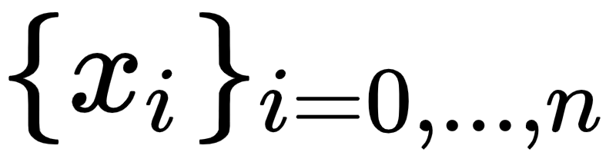
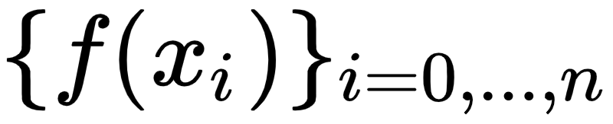
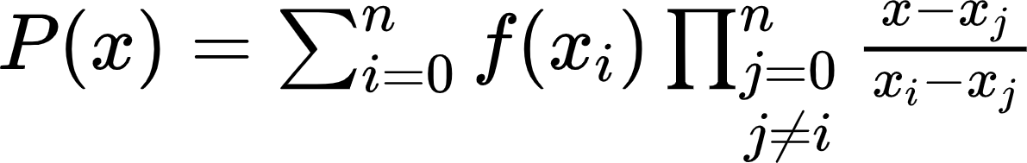
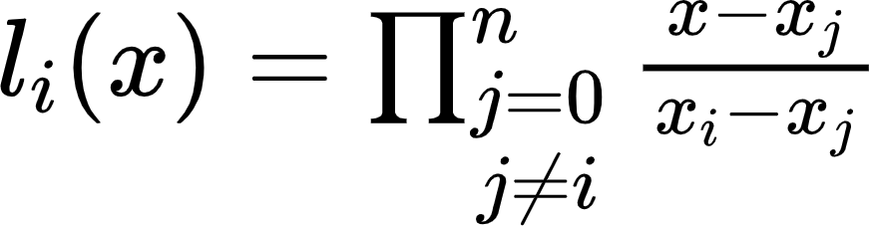
Interpolazione di Lagrange
Data la funzione f(x) e n+1 punti:
Per cui sono noti i valori:
È definito
Polinomio di Lagrange
Sostituendo
Se si introducono vincoli di comportamento della funzione nell’intorno di quest’ultimi attraverso condizioni sulle derivate, si parla di interpolazione di Hermite.
Tali condizioni sono solitamente espresse in forma tabellare.

Slide 6
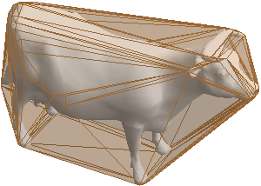
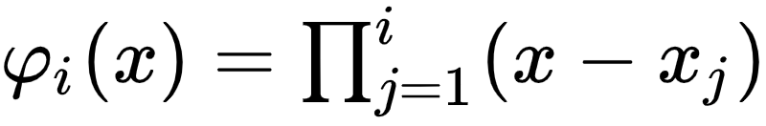
Punti di controllo
Bézier nel 1960 introdusse i punti di controllo per i problemi di interpolazione come un modo naturale per stabilire la dimensione dell’oggetto da disegnare che, fissati opportunamente, determinano il più piccolo poligono convesso contenente tali punti. ​
Tutte le curve sono costruite a partire da questi punti di controllo, disposti a seconda dei vincoli imposti alla curva stessa, sono interamente contenute nell'inviluppo convesso. ​
Per rappresentare matematicamente la curva, bisogna scegliere quali funzioni base 𝜑_{i} utilizzare.
Una possibile scelta è quella dei polinomi poiché molto semplici da manipolare.
Forma Standard:
Forma di Lagrange:
Forma di Newton:

Slide 7

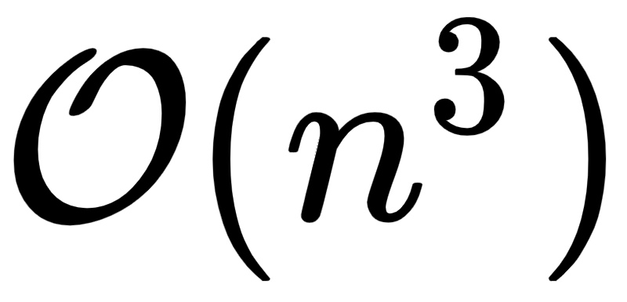
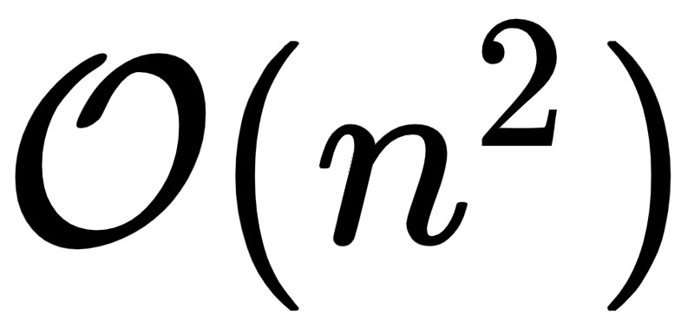
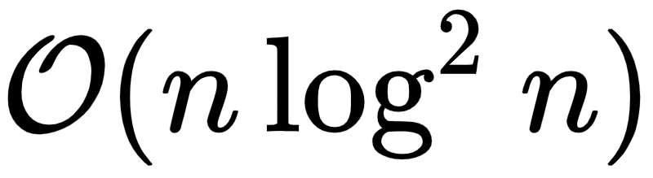
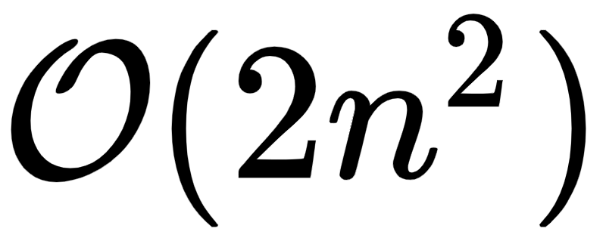
Considerazioni
Forma Standard
Il determinante della matrice di Vandermonde V_{i}
costruita sui nodi x₀,...,x_{n} è:
Supposti i nodi distinti, la matrice V_{n} è invertibile e il sistema lineare ammette una ed una sola soluzione.
Il tempo di calcolo per la risoluzione del sistema lineare con l'algoritmo di Gauss e l'algoritmo di back-substitution è:
Esistono ulteriori algoritmi per la risoluzione di sistemi con matrici di Vandermonde che hanno una complessità computazionale pari:
Tuttavia, la matrice di Vandermonde è spesso mal condizionata.
Errori piccoli sui dati vengono amplificati sulla soluzione, rendendole poco attendibili.
Forma di Lagrange
Per calcolare l_{i}(x) sono necessari n-1 prodotti
Computazionalmente oneroso
È la più utilizzata!
Computazionalmente migliore
Forma di Newton

Slide 8
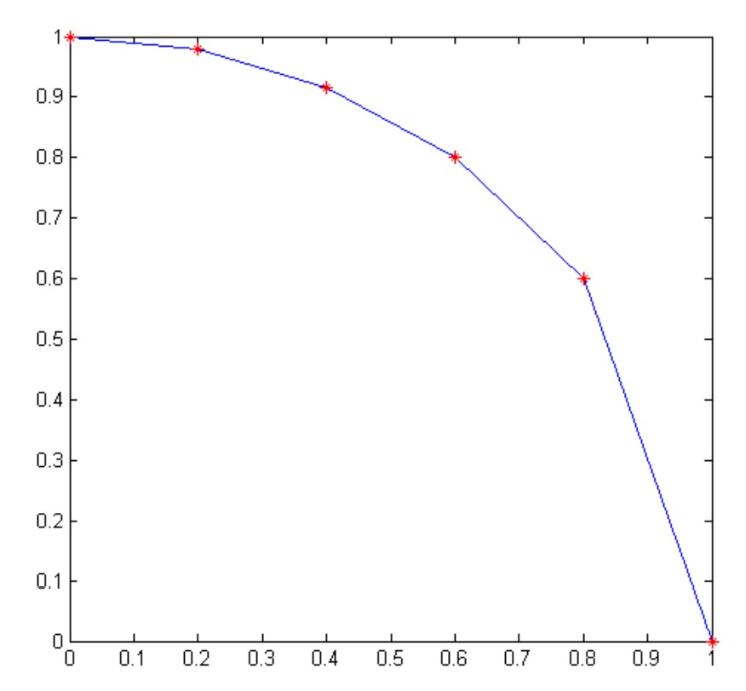
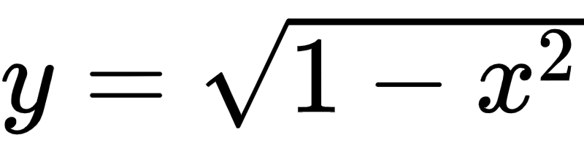
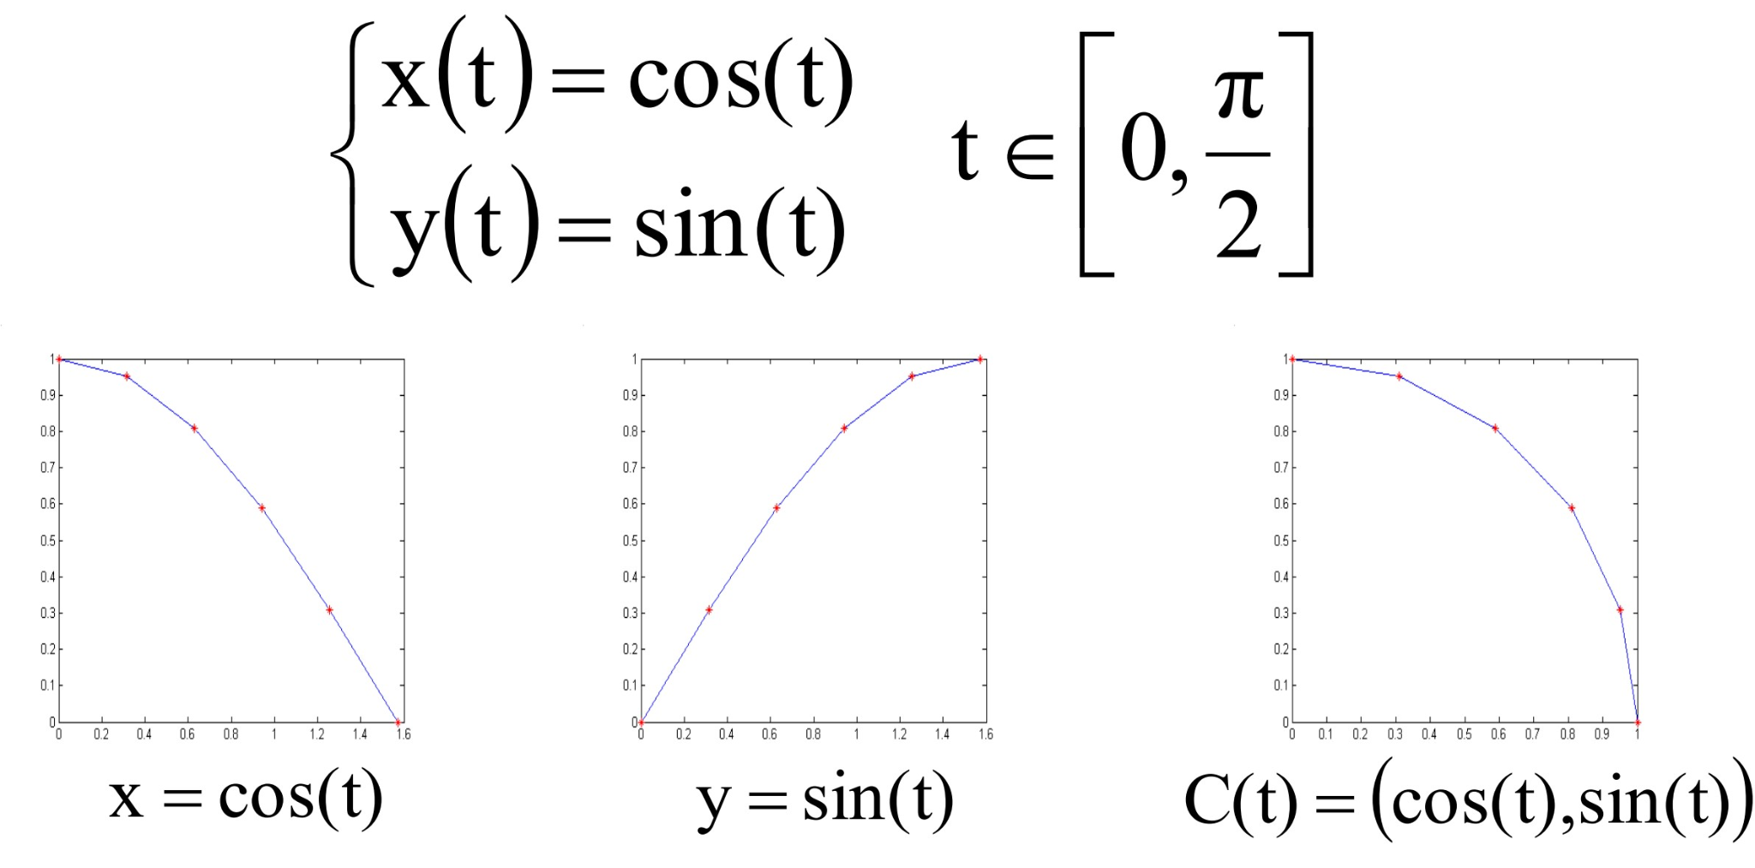
Rappresentazione
Rappresentazione Non Parametrica
Le coordinate del punto che si muove lungo la curva sono legate attraverso una trasformazione geometrica che porta univocamente da x ad y.
Per caratterizzare una curva abbiamo bisogno di calcolare i coefficienti, dunque una qualunque trasformazione geometrica sulla curva può essere ottenuta applicando la trasformazione al vettore dei coefficienti.
Con questo tipo di rappresentazione non risulta possibile rappresentare le curve chiuse o con punti multipli
Rappresentazione Parametrica
Esiste un parametro, indicato con t, che definisce il punto di coordinate (x(t),y(t)) che si muove sulla curva al variare della funzione di definizione.
Inoltre è possibile descrivere questa rappresentazione con l’utilizzo di polinomi che sono molto flessibili.
Con questo tipo di rappresentazione permette di rappresentare le curve chiuse o con punti multipli

Slide 9
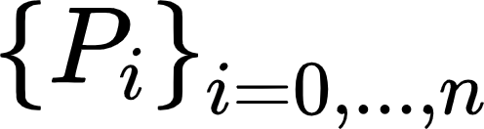
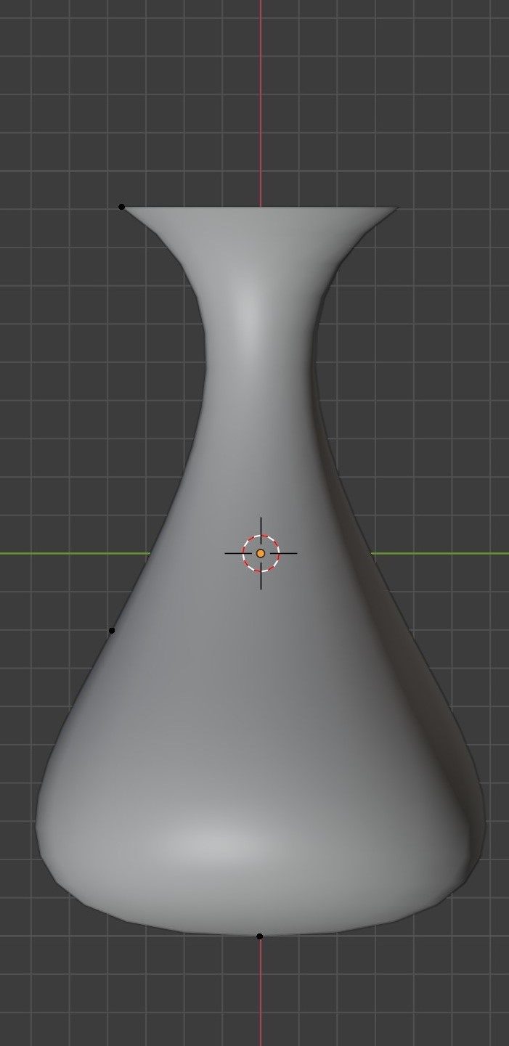
Curve di Bezier
Le curve di Bézier sono usate per disegnare curve nello spazio a partire da un numero finito di punti.
Proprietà
Data una successione di punti
la Curva di Bézier:
deve interpolare il primo punto P₀ e l'ultimo punto P_{n};
i suoi punti devono trovarsi interamente all'interno dell'inviluppo convesso;
è tangente in P₀ al segmento P₀P₁;
è tangente in P_{n} al segmento P_{n-1}P_{n};
la curvatura in P₀ dipende da P₀P₁P₂;
la curvatura in P_{n} dipende da P_{n-2}P_{n-1}P_{n};
la derivata k-esima in P₀ dipende dai primi k+1 punti;
la derivata k-esima in P_{n} dipende dagli ultimi k+1 punti.
Fissati n+1 punti di controllo, il grado del polinomio che definisce la curva di Bézier è n.
Aumentando i punti migliora il modello approssimante realizzato?
No, i polinomi tendono ad oscillare sempre di più all’aumentare del grado
Fenomeno di Runge

Slide 10
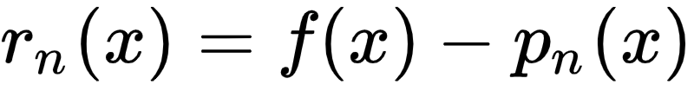
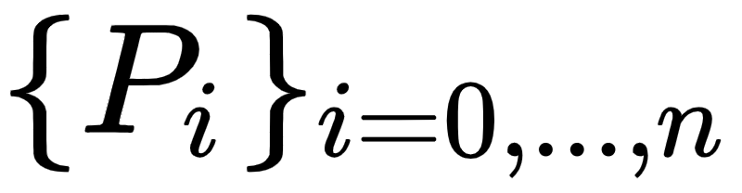
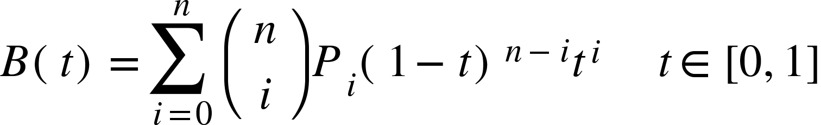
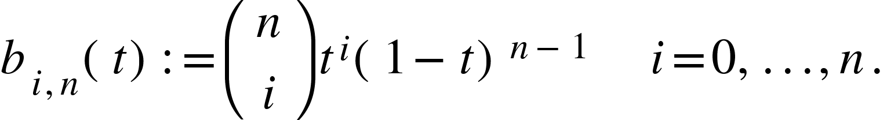
Bernstein
Problema:
Converge all’infinito all’aumentare del grado
Soluzione → Convergenza a zero
Utilizzo come funzioni base polinomi a tratti di grado n.
Per ogni punto di controllo si costruisce un polinomio, generando in tal modo (n+1)² condizioni per costruire le curve di Bezier.
Polinomi di Bernstein
Dati un insieme di punti
La curva di Bézier è
Polinomi di base di Bernstein

Slide 11
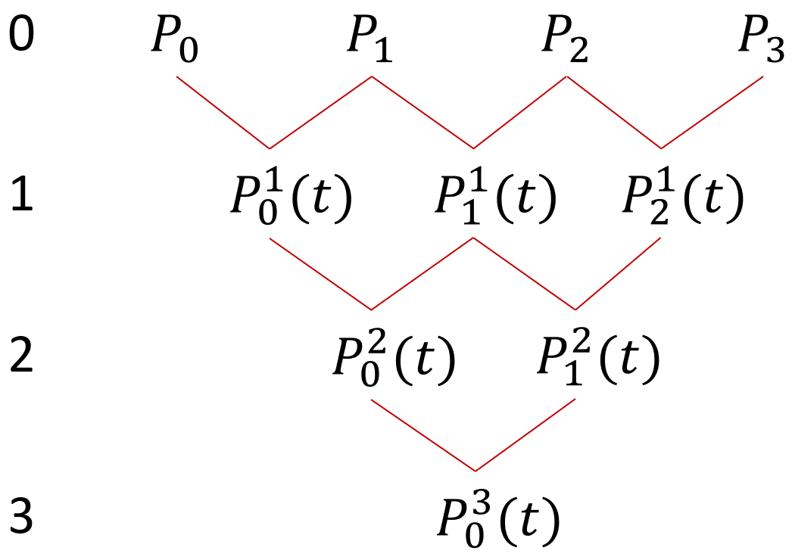
Algoritmo di de Casteljau
Metodo ricorsivo per valutare il polinomio della forma di Bernstein.
Numericamente stabile ma lento.
Dati 2 punti, P₀ e P₁, il segmento che li unisce è rappresentato dall'equazione parametrica:
Definiti n+1 punti P₀, P₁, ..., P_{n}, , poniamo i polinomi intermedi:
La curva finale di Bézier è a questo punto data da:

Slide 12
Algoritmo di de Casteljau

Slide 13

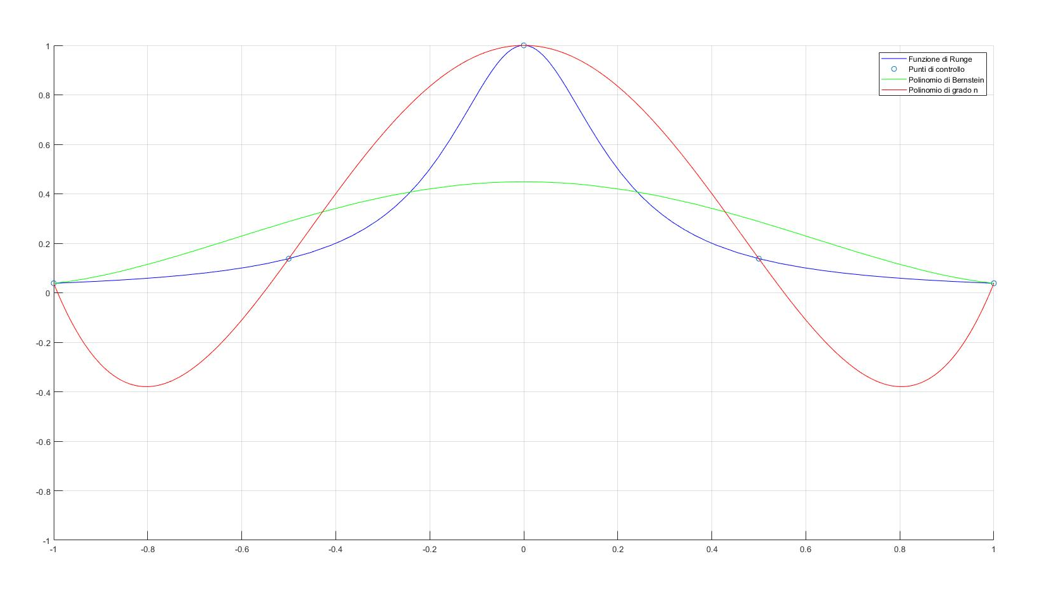
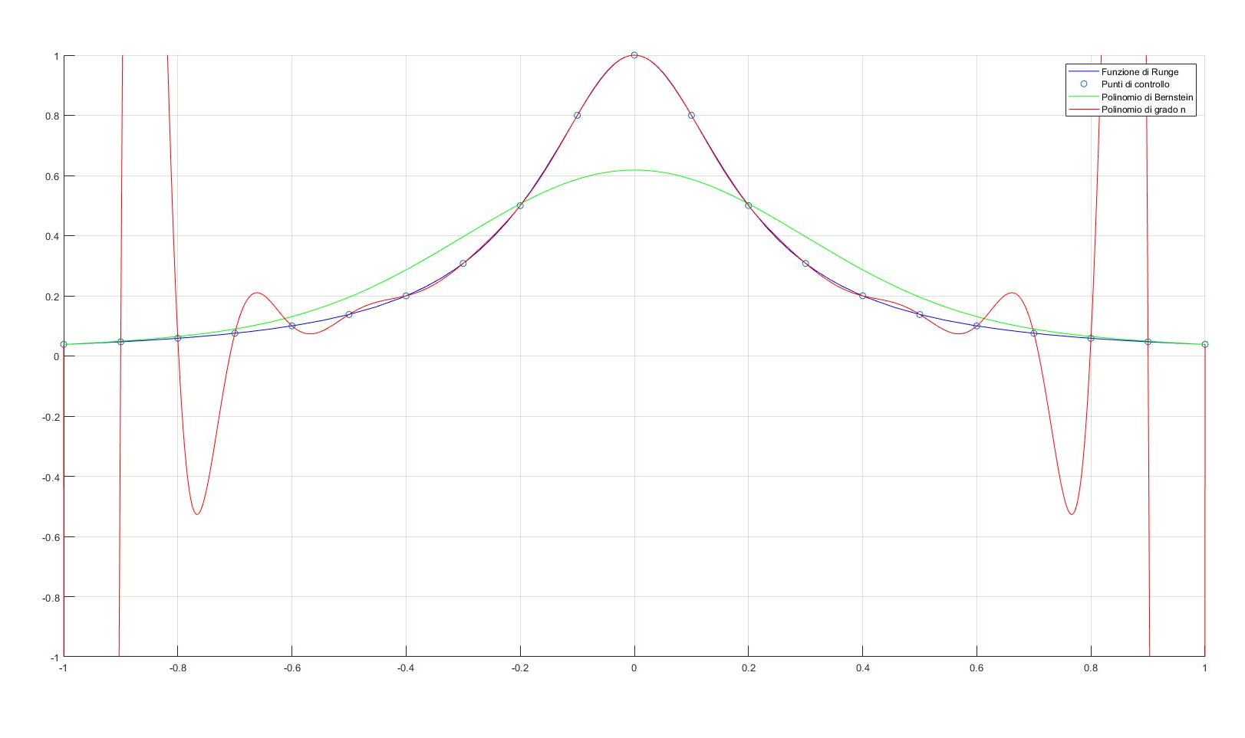
Fenomeno di Runge
ll fenomeno di Runge è un problema relativo all’interpolazione polinomiale in cui l’errore di interpolazione diverge al crescere del numero dei nodi n:
Tanto più aumenta il grado del polinomio interpolante tanto più la funzione oscilla, facendo tendere l'errore d'interpolazione ad infinito.
5 Punti di controllo
21 Punti di controllo

Slide 14
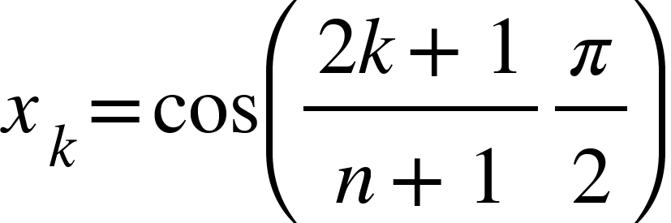
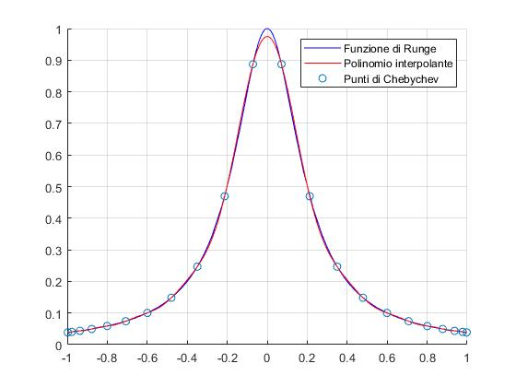
Nodi di Chebyshev
Per limitare le oscillazioni generate dall'utilizzo dei polinomi interpolanti su nodi equidistanti, Chebyshev propose l'uso di nodi così definiti:
Questi nodi sono anche definiti come zeri del polinomio di Chebyshev.
Nodi non equidistanziati
Non è presente il fenomeno di Runge

Slide 15
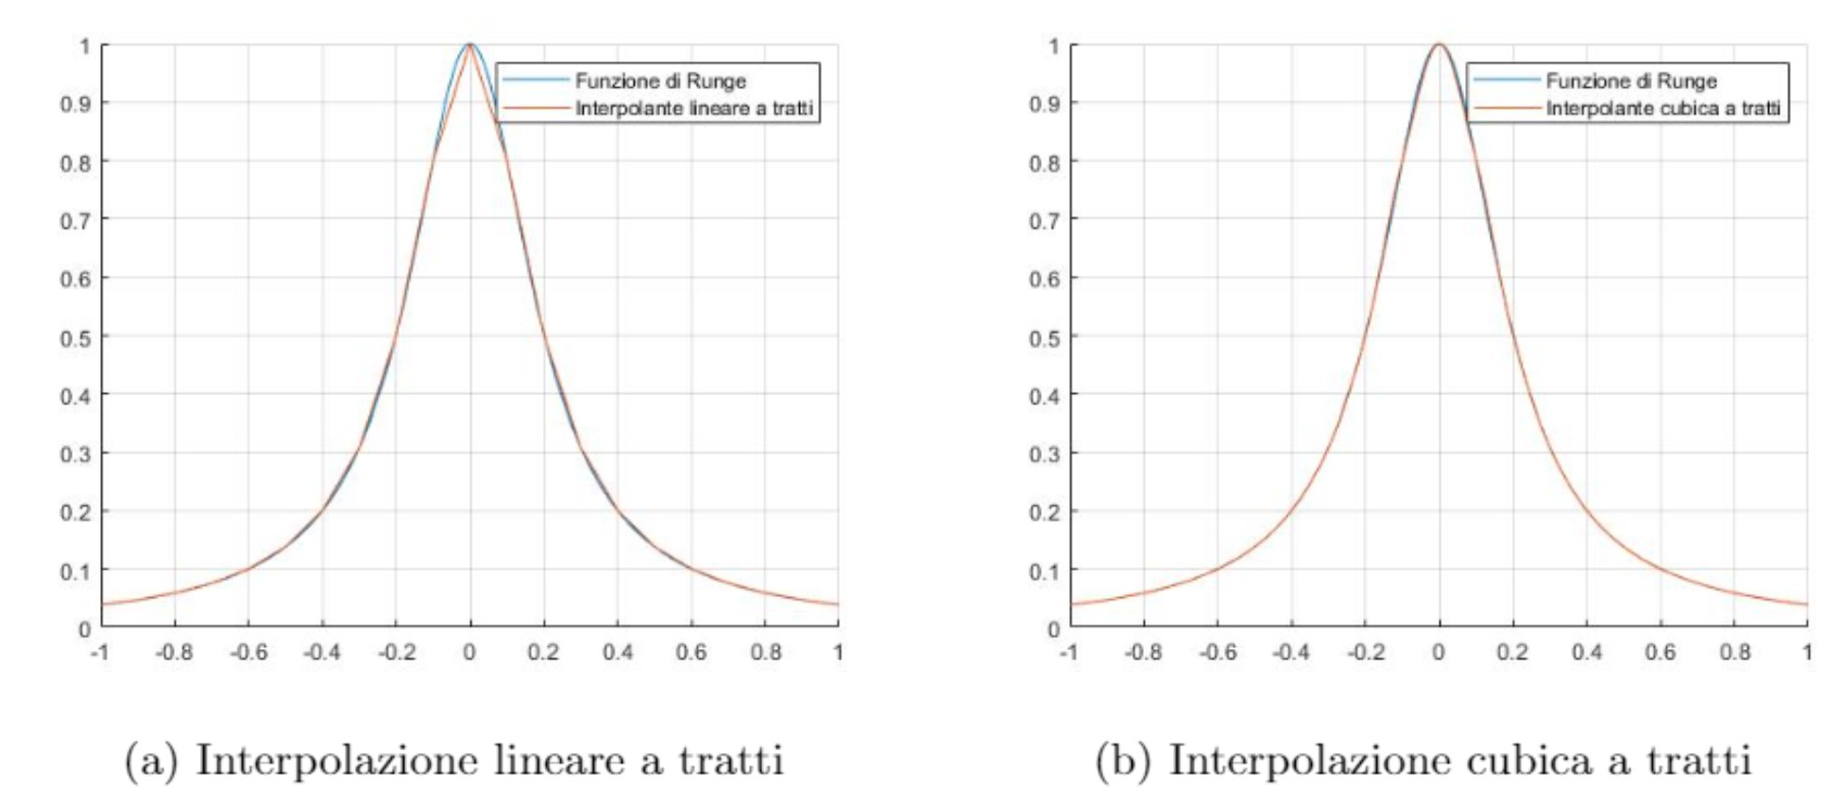
Funzioni polinomiali interpolanti a tratti
Sia dato un intervallo [a,b] e sia a = t₀ < t₁ < ... < t_{n} = b.
Una funzione f(t) si dice polinomiale a tratti se la sua restrizione ad ogni intervallo [t_{k},t_{k+1}], con k = 0,...,n-1, è un polinomio.
Interpolante polinomiale a tratti di grado s
Siano x₀ = a < t₁ < ... < t_{n} = b e si supponga che sia:
Si consideri la funzione p*_{s} tale che in ogni sottointervallo [t_{k}, t_{k+1}], con k = 0, ... , n, sia il polinomio di grado s che interpola i punti
x_{ks}, … , x_{(k+1)s} con ordinata y_{ks},..., y_{(k+1)s}.
Tale p*_{s} si chiama funzione polinomiale a tratti di grado s, interpolante le coppie (x_{j},y_{j})_{j=0,...,n}.
In generale, i punti di raccordo x_{s},x_{2s},... sono punti angolosi della funzione interpolante.
Punti di raccordo → Punti angolosi

Slide 16

Spline
Le funzioni che permettono di costruire:
Polinomi di grado moderatamente basso
Modello interpolante ottimale
Regolarità sufficiente dell'intera curva risultante
Il termine inglese spline significa listello di legno; originariamente la spline costituiva uno strumento di disegno formato da lunghe fettucce elastiche che consentiva di tracciare curve regolari per i profili di aerei, navi …
Sia a = x₀ < x₁ < … < x_{n} = b una suddivisione dell'intervallo [a,b]. Una funzione spline di grado p con nodi {x_{i}}_{i=0,1,…,n} è una funzione indicata con s_{p}(x) tale che nell'intervallo [a,b] si ha:
In ogni sottointervallo di nodi [x_{i},x_{i+1}] con i = 0,1,…,n-1, la funzione s_{p}(x) è un polinomio di grado p;
s_{p}(x) e le sue prime p-1 derivate sono continue.
Regolarità nei punti di raccordo:

Slide 17
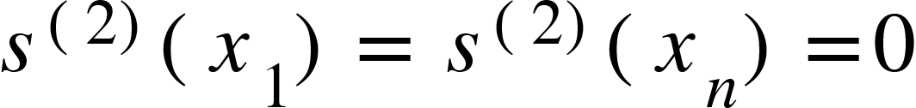
Spline cubica interpolante
Dato un insieme di nodi K = {x₀ < x₁ < … < x_{n}} e un insieme di valori {y_{i}}_{i=0,...,n}, determinare la spline cubica s₃(x) tale che s₃(x_{i})=y_{i} con i=0,...,n significa determinare in ogni intervallo [x_{i},x_{i+1}] il polinomio di III grado s_{3,i}(x) che rappresenta la spline, ossia determinare i suoi coefficienti in una base di rappresentazione.
4 coefficienti per ogni intervallo → 4n incognite da ricavare
Nella spline cubica si hanno le seguenti condizioni sulla funzione:
n + 1 condizioni di interpolazione s₃(x_{i})=y_{i};
3(n-1) condizioni di continuità
Il numero totale di condizioni è dunque:
n + 1 + 3(n-1) = 4n-2
4n
Servono due condizioni per determinare univocamente le spline
Due condizioni al contorno
Spline cubica naturale

Slide 18
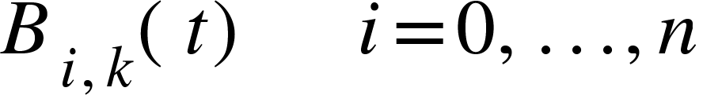
B-Spline
Le B-Spline sono funzioni spline a supporto compatto linearmente indipendenti così definite:
k è il grado del polinomio ed i il nodo considerando
Al variare del grado del polinomio, il supporto compatto è così caratterizzato:
B_{i,k} ha supporto compatto in [t_{i},t_{i+1+k})
Due categorie:
B-Spline uniformi: gli intervalli sono di lunghezza unitaria.
B-Spline non uniformi: gli intervalli sono di lunghezza differente.
La differenza sostanziale tra le Spline e le B-Spline sta nel fatto che le quest'ultime possono essere funzioni diverse in base all'intervallo, mentre le spline hanno l'obbligo di essere identiche nei vari sottointervalli.
Ciò permette un migliore adattamento ai dati che si stanno rappresentando.

Slide 19
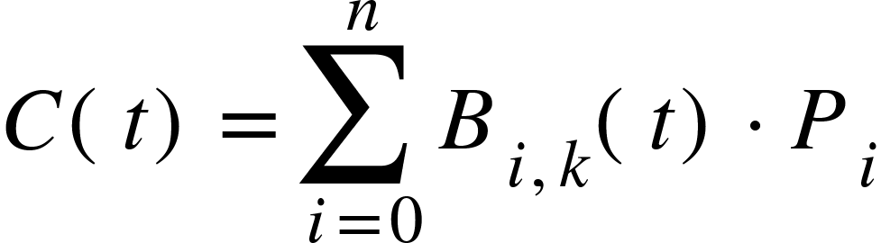
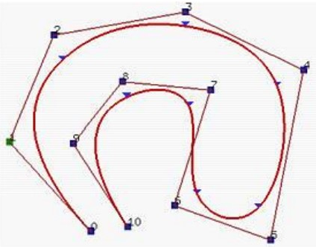
B-Spline
Curve B-Spline
Punti di Controllo
Nodi
#nodi=#punti+grado+1
Dati n+1 punti di controllo P = {P_{i}}_{i=0, ..., n} e un vettore di m+1 nodi T = [t₀,t₁,...,t_{m}], la curva B-Spline C(t) definita da P e T è:
Funzione B-spline di grado k definita in t ∈ [t_{i},t_{i+h+1}]
Sia T= (t₀ , t₁ , ….) il vettore dei nodi si hanno i seguenti parametri:
k = 3 grado n+1 = 11 punti di controllo n+k+2 = 15 nodi
n+1 punti di controllo P₀ , …, P_{n};
grado k;
vettore dei nodi;
T= (t₀, t₁, ..., t_{n+k+1}) , t_{i} < t_{i+1}

Slide 20
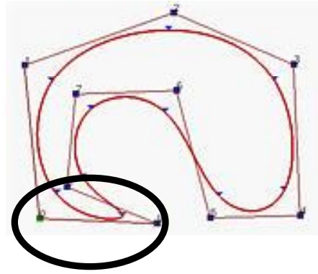
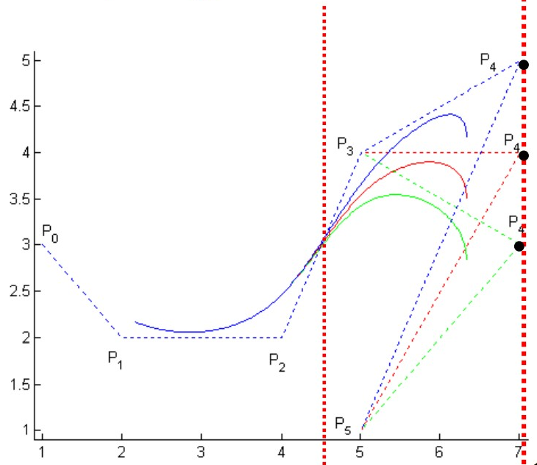
B-Spline
Proprietà
Deve essere soddisfatta la relazione m=n+p+1. Ogni punto di controllo ha bisogno di una funzione base e il numero di funzioni base soddisfa m=n+p+1.
2. La curva non è chiusa ma può diventarlo se il punto di controllo P_{n} coincide con P₀
3. Come conseguenza del supporto compatto, se P_{j} cambia, C(u) risulta modificata solo in corrispondenza dei punti di definizione della B-spline B_{jk}. (Controllo locale)
4. In generale la curva non interpola alcun punto di controllo.
5. Possiamo modificare la curva in modo tale che sia tangente al primo e all'ultimo segmento nel primo e nell'ultimo punto di controllo, rispettivamente. Per far ciò, il primo e l'ultimo nodo devono avere molteplicità k+1.
6. All’aumentare della molteplicità di un punto di controllo, la curva si avvicina al punto multiplo, fino ad interpolarlo.

Slide 21
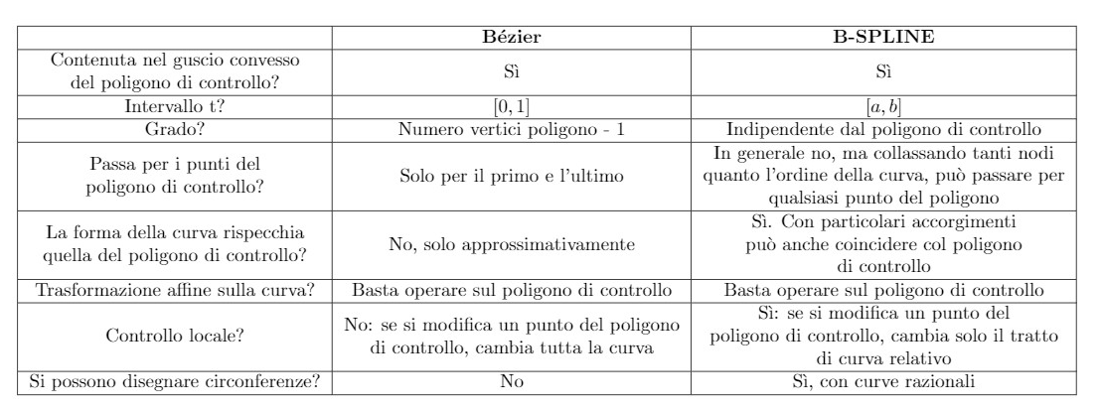
Confronto

Slide 22
Grazie per l’attenzione!
Notes:
Paper: TrustZone Explained: Architectural Features and Use Cases

